Slide 1


Slide 2
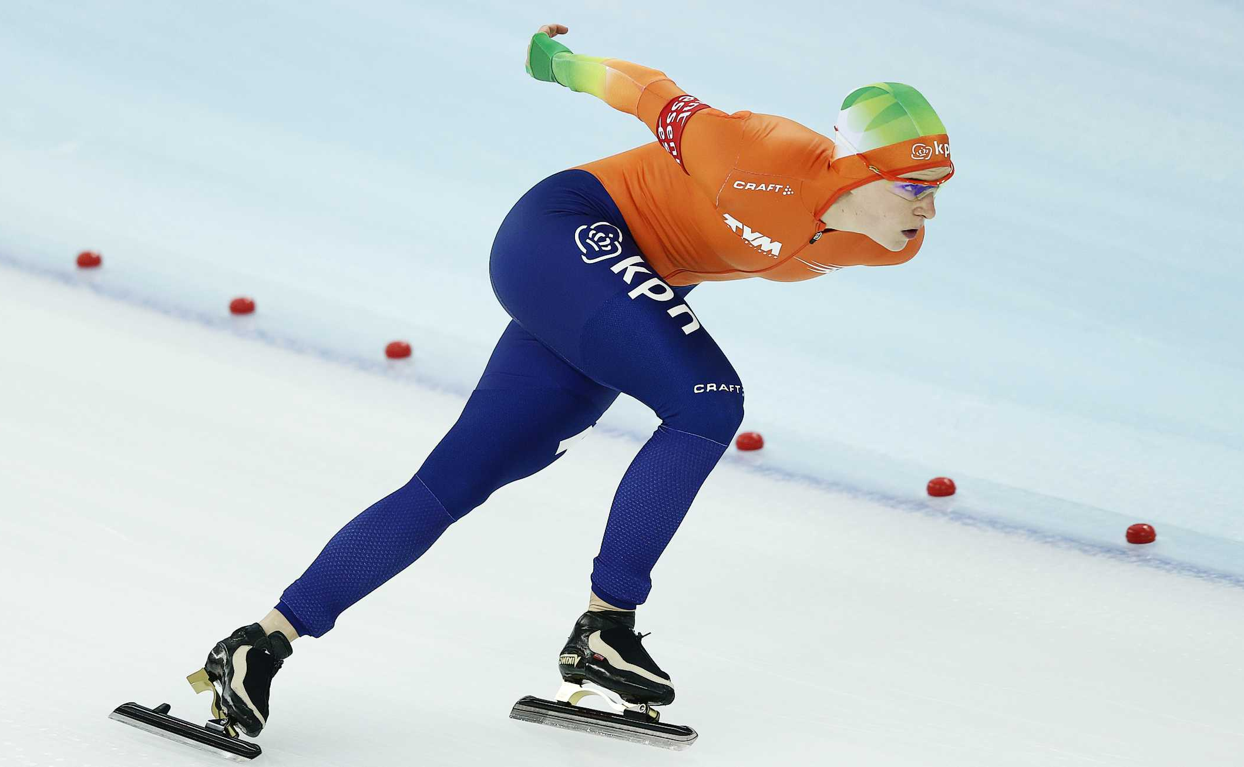
Energy saving in and by ICT
perspective by KPN
Marga Blom
KPN Energy Management
22 October 2014

Slide 3
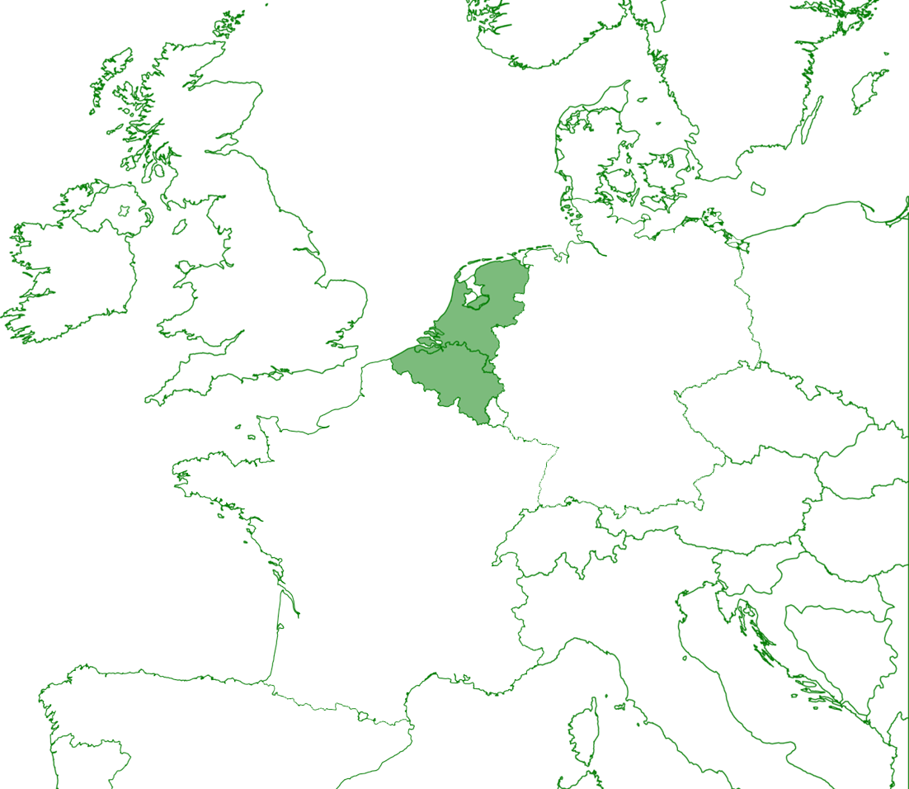













KPN is a leading supplier of ICT services under several brands
Sales
2013:
€ 6.8 bln
Sales
2013:
€ 728 mln

Slide 4
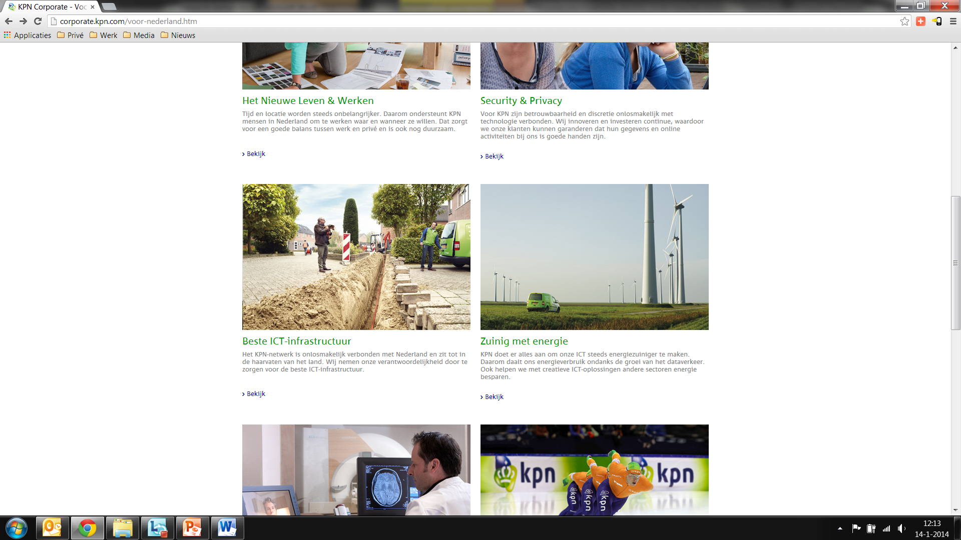
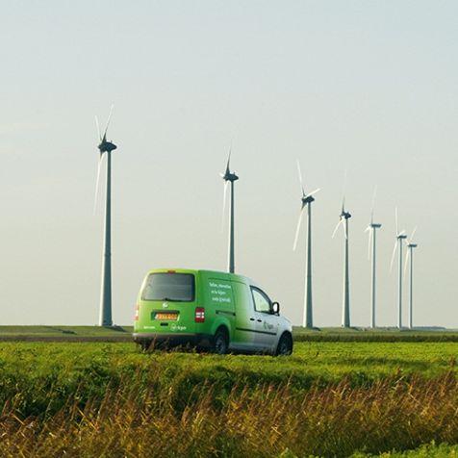
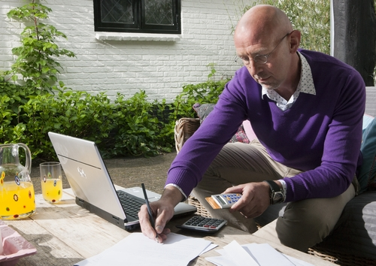

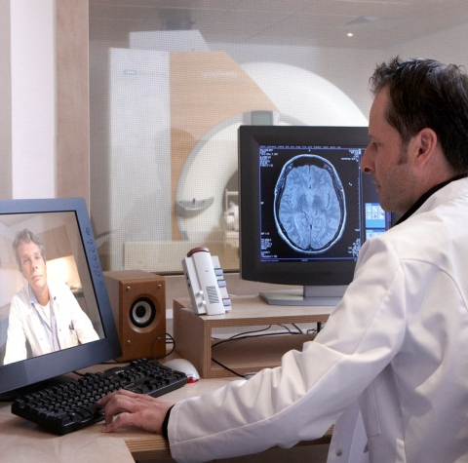
At the heart of society
The best ICT infrastructure
Responsible energy use
Security & Privacy
The new way of Living and working
Healthcare of the future
Notes:
We richten ons, binnen ons MVO-beleid, op 3 thema’s die dicht bij ons bedrijf liggen en waar we het verschil kunnen maken. MVO staat niet los van ons ondernemingsbeleid. Het is niet iets wat we ‘erbij doen”. Het vertelt/vormt een kader voor HOE we onze doelstellingen willen bereiken. MVO is daarom een vast onderdeel van onze strategie. Bij het formuleren van het MVO beleid hebben we daarom goed nagedacht over wat de belangrijkste thema’s voor KPN zijn. Immers, alleen wanneer de uitgangspunten aansluiten bij wie je als bedrijf bent èn wat je doet, kun je echt authentiek een MVO-beleid integreren in de bedrijfsvoering. Daar waar wij onze focus op richten, willen we het ook groot aanpakken. En met resultaat: In het duurzaamheidsverslag dat we jaarlijks publiceren (en tot op de komma laten controleren door KPMG) zien we dat we qua resultaten goede voortgang boeken. We slagen er in om in een rap tempo veel van onze processen en beleid – want duurzaamheid raakt alles in het bedrijf- te verbeteren. En omdat we dat goed doen en ook transparant over communiceren, krijgen we de laatste tijd veel erkenning van buitenaf. Zo kregen we in 2010 bijvoorbeeld een notering aan de Dow Jones Sustainability Index (2010) en horen daarmee tot de top 10 procent meest duurzame bedrijven ter wereld. En daarmee zie je dat ons MVO-beleid direct afstraalt op ons ondernemingsbeleid. Niet alleen goed voor onze reputatie, maar een notering aan deze index betekent voor analisten en investeerders dat je een goed bedrijf bent om in te investeren. Maar ook het winnen van de Transparantiebenchmark van het Ministerie van Economische Zaken –de prijs voor het meest transparante duurzaamheidsverslag- bevestigt dat we de goede dingen doen. Van plek 27 vorig jaar, hebben we in 1 keer de traditionele koplopers (Rabobank, Unilever, ING) van hun plek gestoten. En de meest recente is de samenwerking met het Wereld Natuur Fonds. In april hebben we deze samenwerking, als WNF Climate Saver, officieel ondertekend en daarmee erkent WNF ons als wereldwijd koploper in de telecombranche met ons klimaatbeleid. Andere resultaten: 100% groene stroom, 2.000 vrijwilligers per jaar voor het Mooiste Contact Fonds en 10.000 medewerkers volledig over op Het Nieuwe Werken.

Slide 5

Smarter 2020 report shows capabilities
2%
IT accounts for
What about the other
The bad news
IT is responsible for
2% of CO₂ emissions
(= aviation)
The good news:
IT services can reduce the other 98% CO₂
Issues:
Only credible if you also reduce your own footprint
How to measure contribution of our products & services
98%...?
Source: Gartner, Green IT, october 12, 2007
Notes:
The smarter 2020 report tells us that the ICT sector should be more seen as part of the solution than as part of the problem.
KPN believes that it is only credible if we start reducing energy in our own operations and use the experience
- to prove what the effects are
-and to help other industries to save energy as well.
In the next slide I will show you our approach:

Slide 6

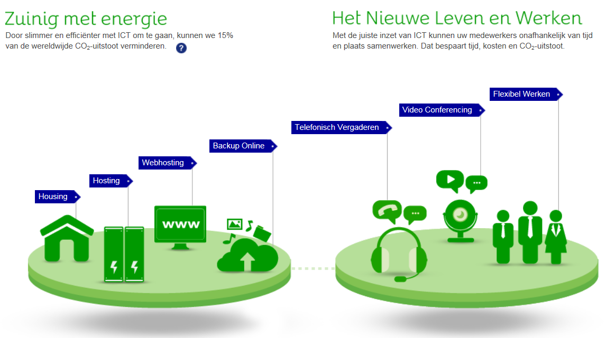
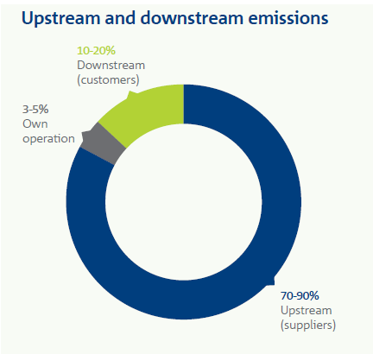

Approach climate programme: KPN
GOALS
Climate Neutral before 2020
Reduction energy / 100% green
and
Help our customers to save energy
(as much as we use ourselves)
1. Internal energy-CO₂ program
2020 targets related to . 2005
20% absolute reduction in network & offices
38% more energy-efficient
data centres (PUE)
100% green energy
2. CO₂ in the chain
3. Saving by ICT
Upstream: Suppliers:
Reduce / sustainable packaging
Logistic processes
Downstream: Customers
Energy-efficient consumer equipment
Fairphone
Eco-rating mobile phones
Recycling
(modems & phones)
Notes:
fmtCompany
5 May 2009
From Energy Sourcing to Energy Management
5

Slide 7
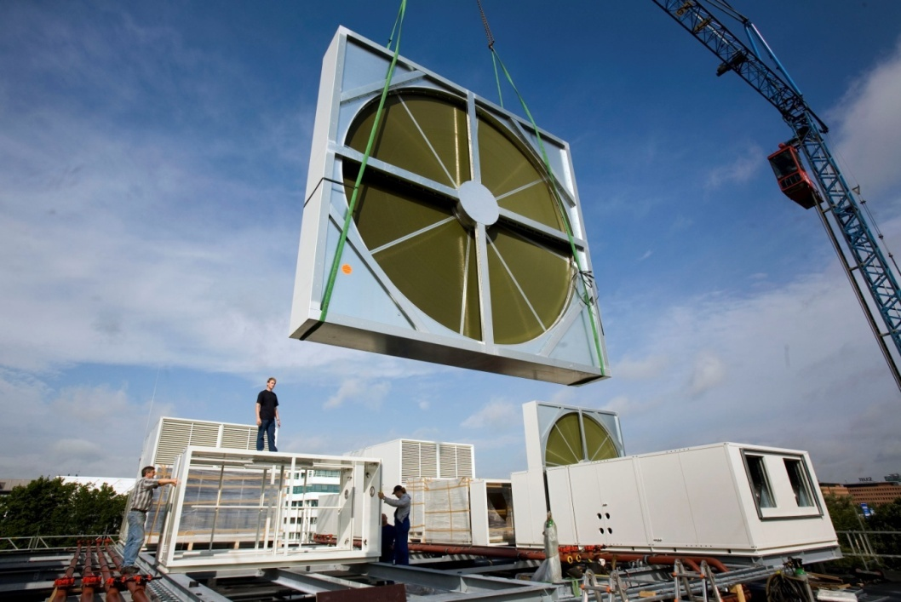
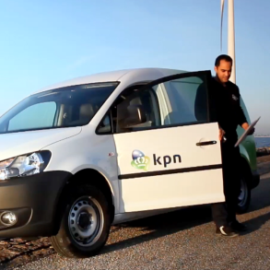
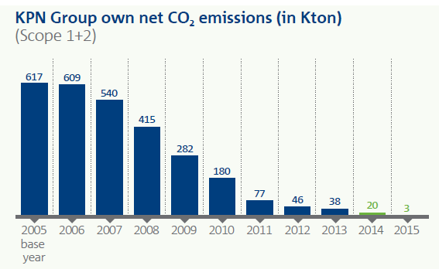
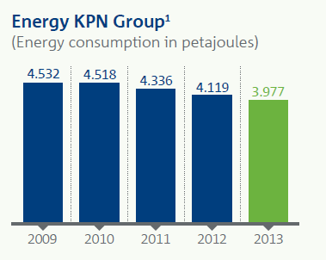
Results internal energy efficiency program
KPN group: absolute energy reduction
Network: 40 GWh yearly energy saving
Data Centres: 31% more efficient
Electricity: 100% Green since 2011
Offices: 36% Energy reduction
Cars: 21% Fuel reduction
Notes:
Here you can see some of the progress that we made.
The measures we took were:
Roll out new equipment selected on energy efficiency
Rationalization: Reducing telecom platforms (moving to all IP)
Innovation with our suppliers for instance more energy efficient cooling (picture of Kyoto Cooling)
Results are that since we started the program the energy consumption stopped growing and since 2010 we even see energy reduction although the capacity of our networks is growing very fast .

Slide 8
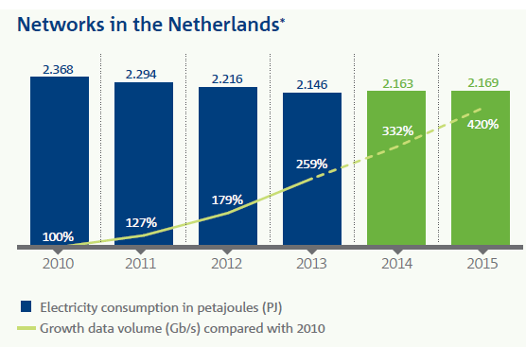
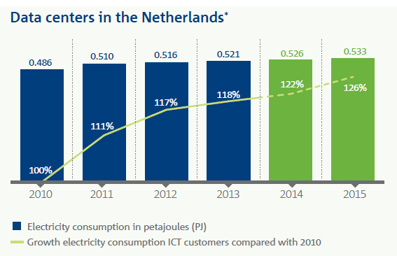
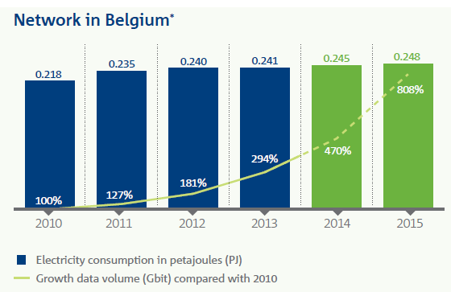
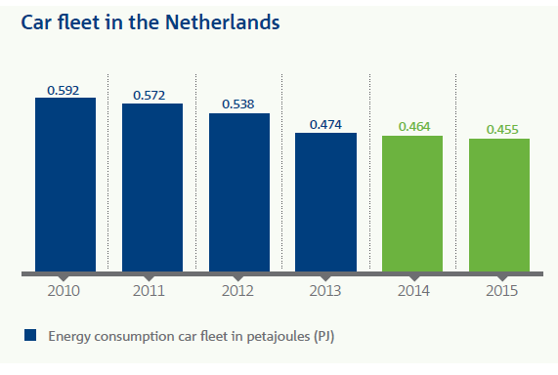
Energy consumption related to business growth

Slide 9
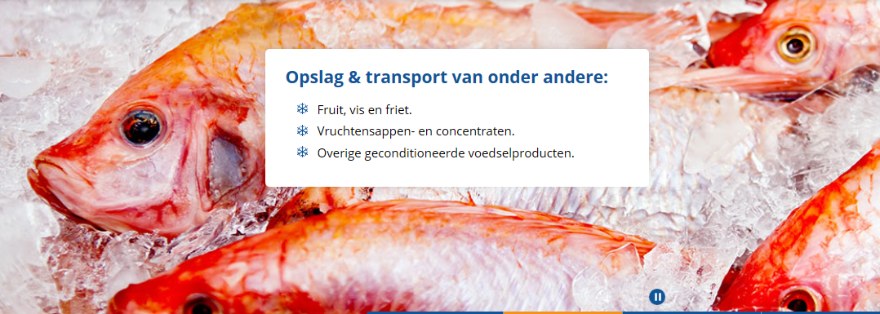
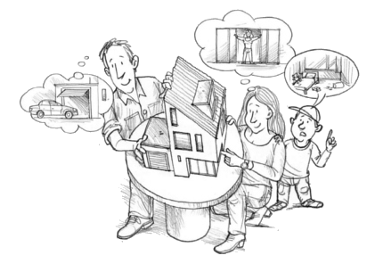
Energy saving using ICT products & services
Saving options:
Services supporting CO₂ reduction
  Telecommuting / Tele-conferencing
  E-mail / e-commerce
  Software as a service, Back-up online
  Housing en hosting
  Virtualisation, Cloud solutions
With other sectors
  Building ♦ Energy
  Health ♦ Transport
http://www.kpnbespaarmeter.nl/
Building: Woon-connect
Transport
http://www.youtube.com/watch?v=KDwynDIhQ3A
http://www.youtube.com/watch?v=ioc-xvKFoc4
http://www.woonconnect.nl/nl/projecten/048/
Notes:
fmtCompany
5 May 2009
From Energy Sourcing to Energy Management
8

Slide 10
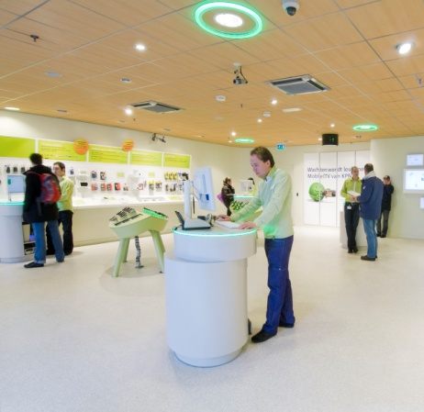




Thank you for your attention
Questions?

